Slide 1
절주 웹사이트
컴퓨터정보과 2-C
201844075 노영단

Slide 2
이번주에 한 것
로그인, 로그아웃 기능 만들기
목표량 설정하는 페이지 만들기
한 날짜에 여러가지 종류의 술에 대한 기록을 할 수 있는것과 기록에 대한 수정, 삭제, 초기화를 할 수 있는 기능 만들기

Slide 3
흐름
ID, Password를 정확히 입력하지 못했을 때
Main.jsp
Login.jsp
LoginCheck.jsp
ID, Password를 정확히 입력했을 때
Main.jsp
로그인 되어있을 때
Diary.jsp
‘삭제’버튼을 눌렀을 때
Delete.jsp
Record.jsp
Reset.jsp
‘초기화’버튼을 눌렀을 때

Slide 4
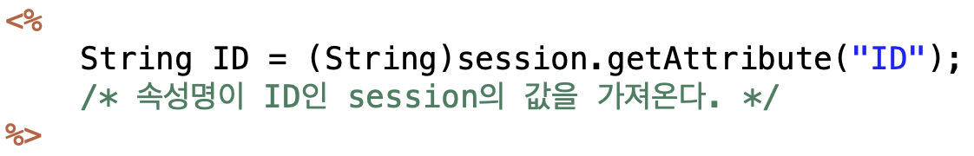
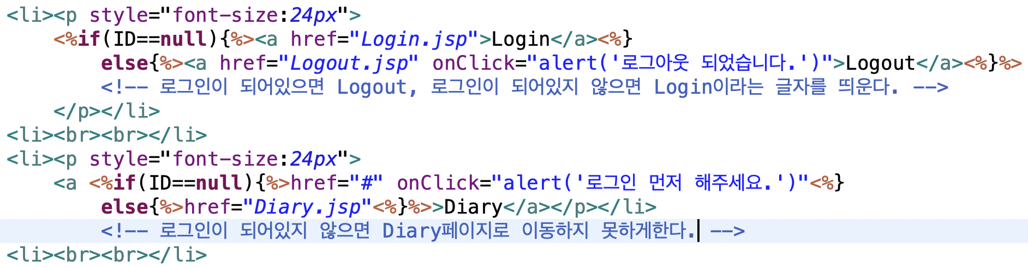

Main.jsp 수정

Slide 5
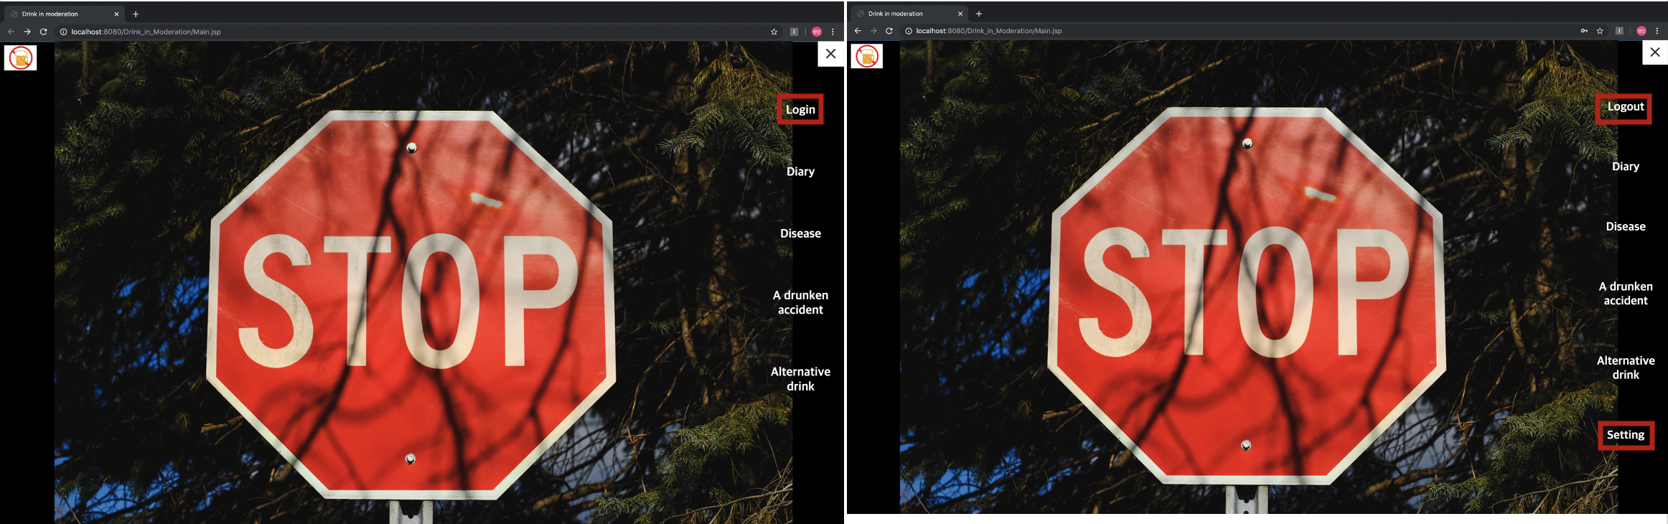
Main.jsp 수정

Slide 6
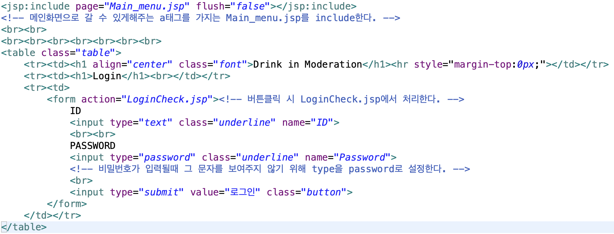
Login.jsp

Slide 7
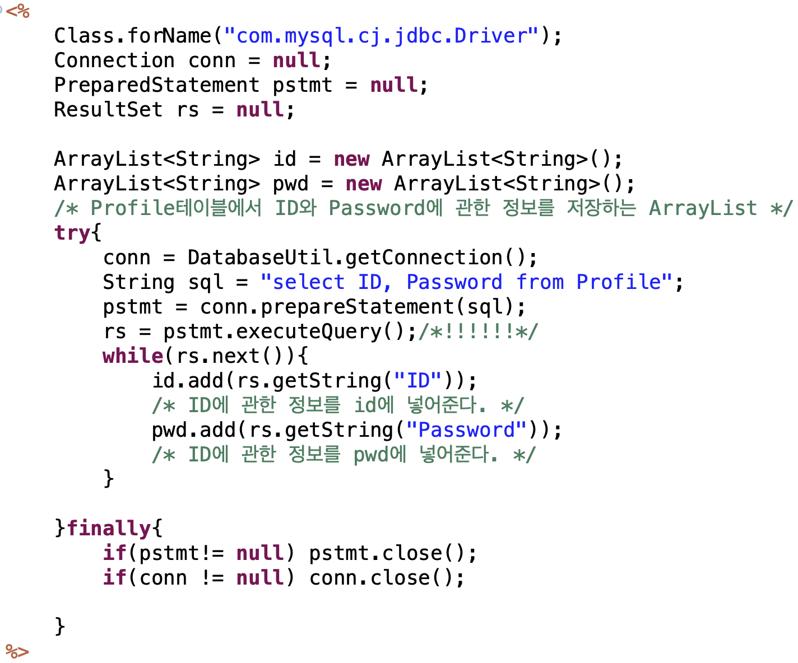
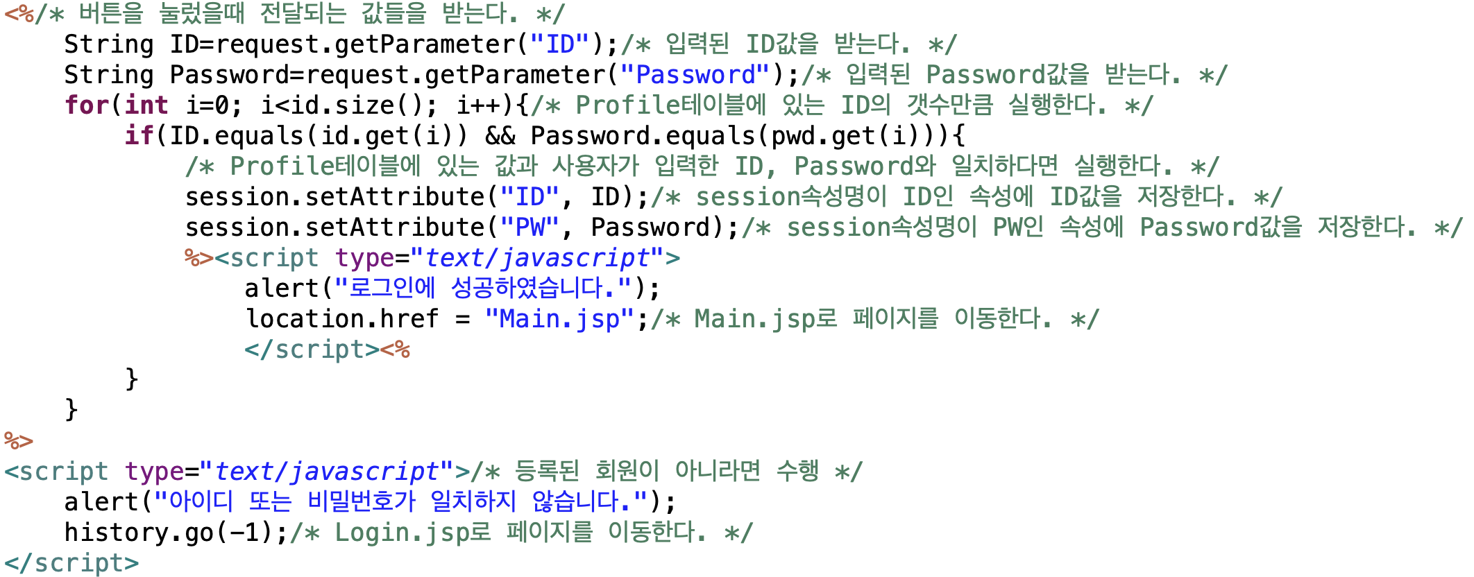
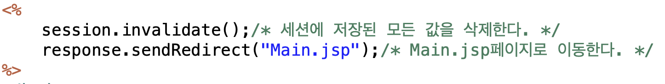
LoginCheck.jsp, Logout.jsp

Slide 8
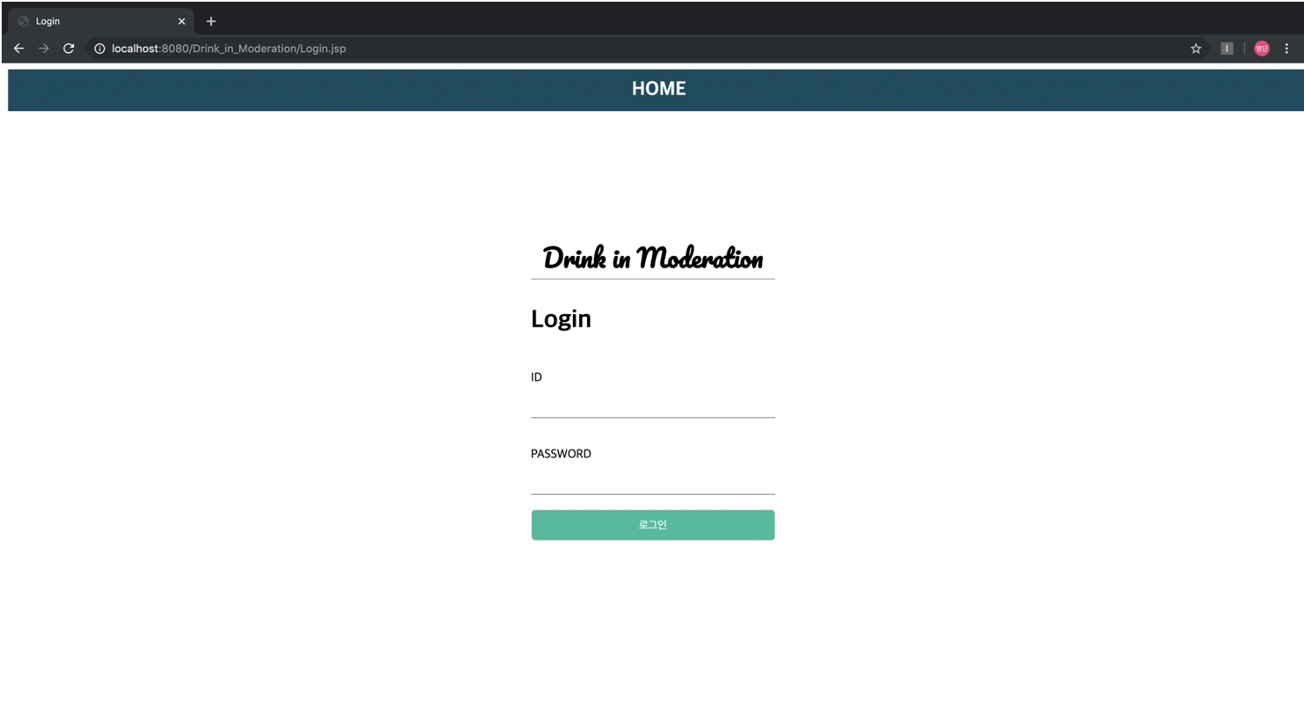
LoginCheck.jsp, Logout.jsp

Slide 9
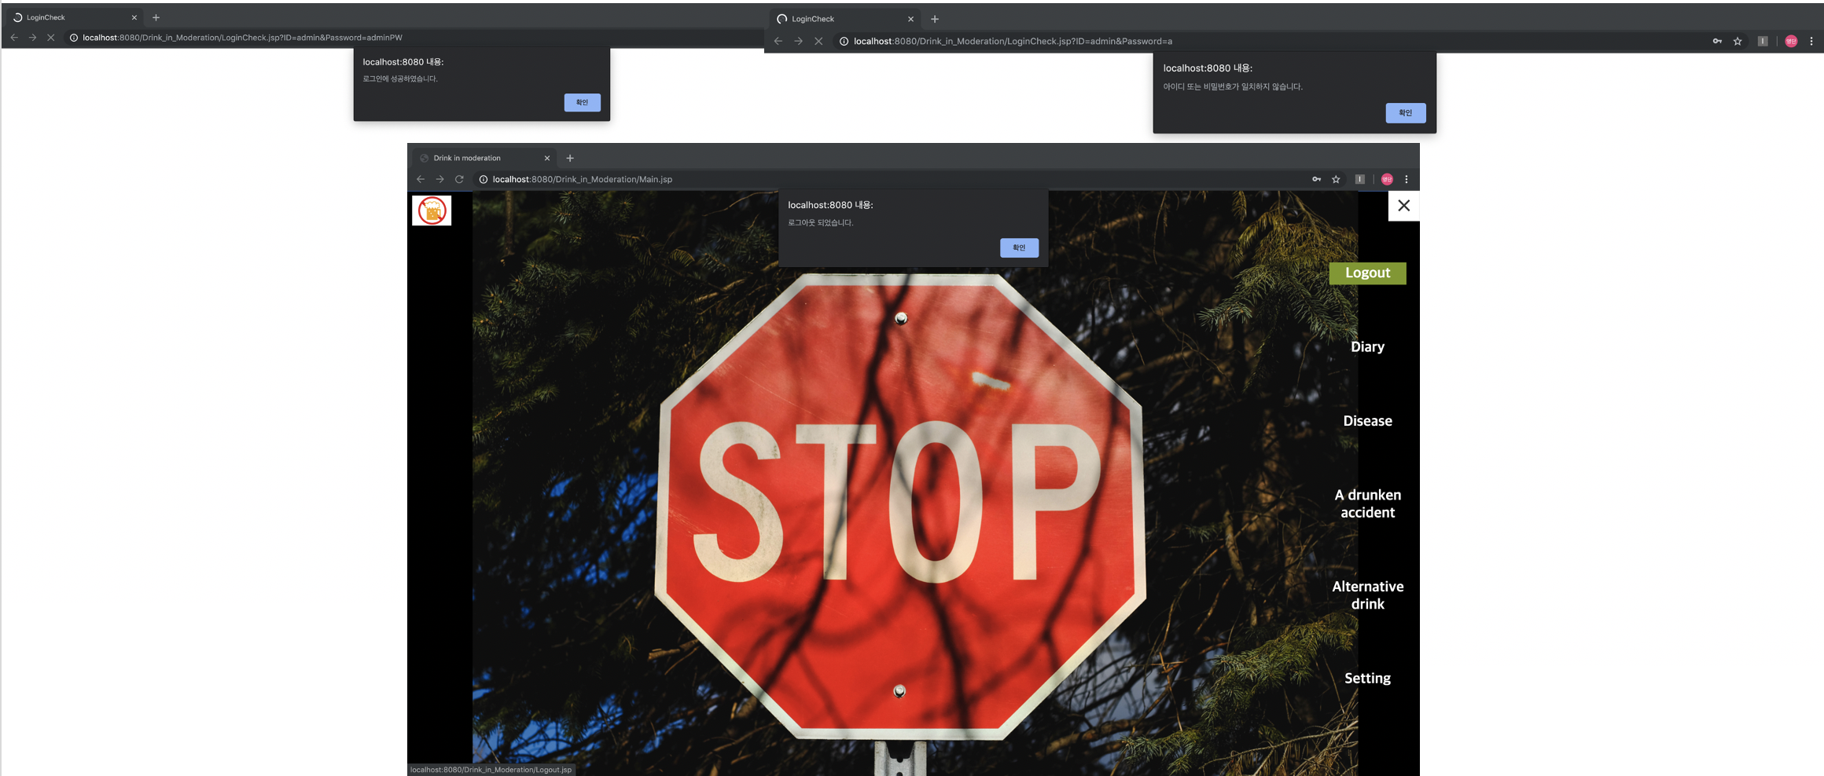
LoginCheck.jsp, Logout.jsp

Slide 10
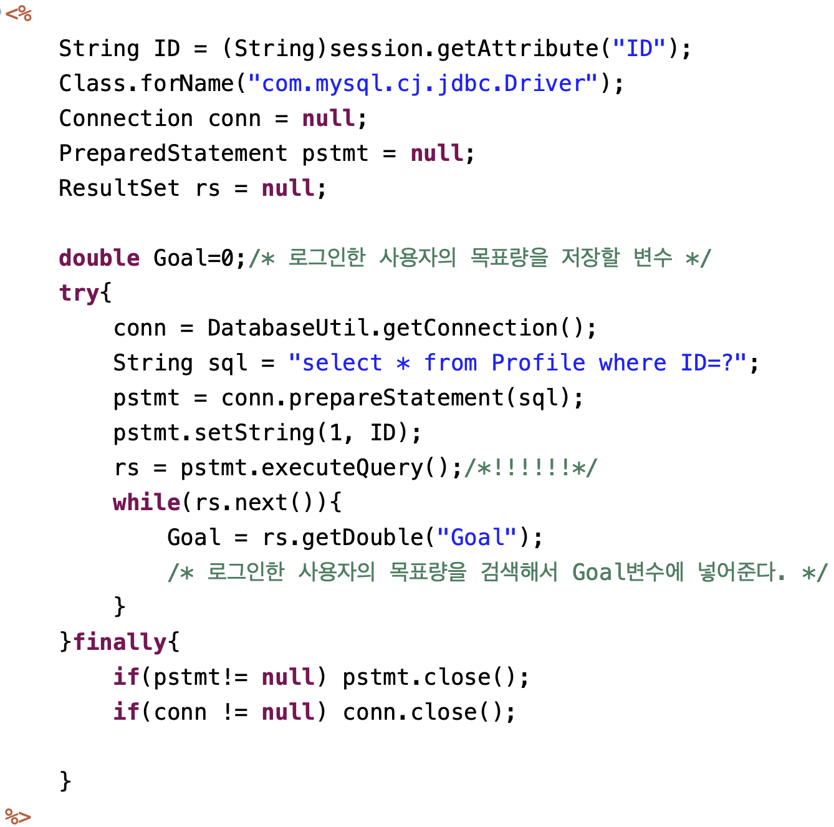
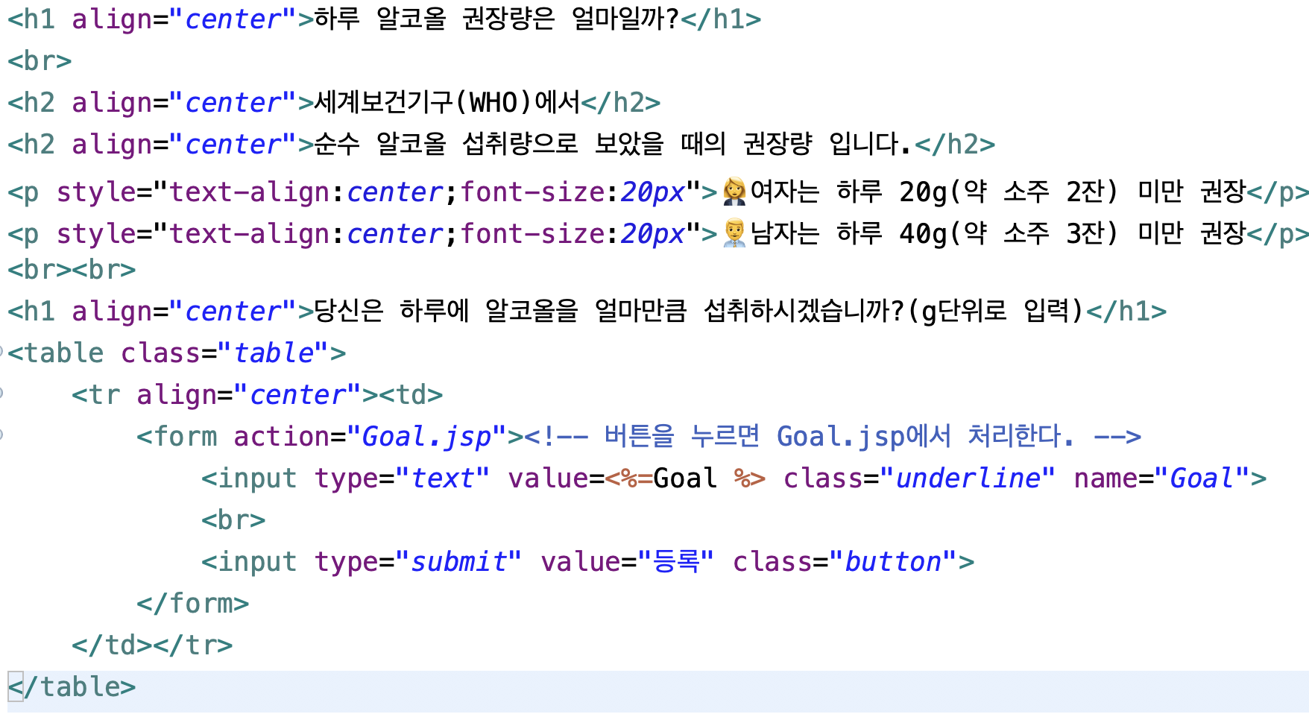
Setting.jsp

Slide 11
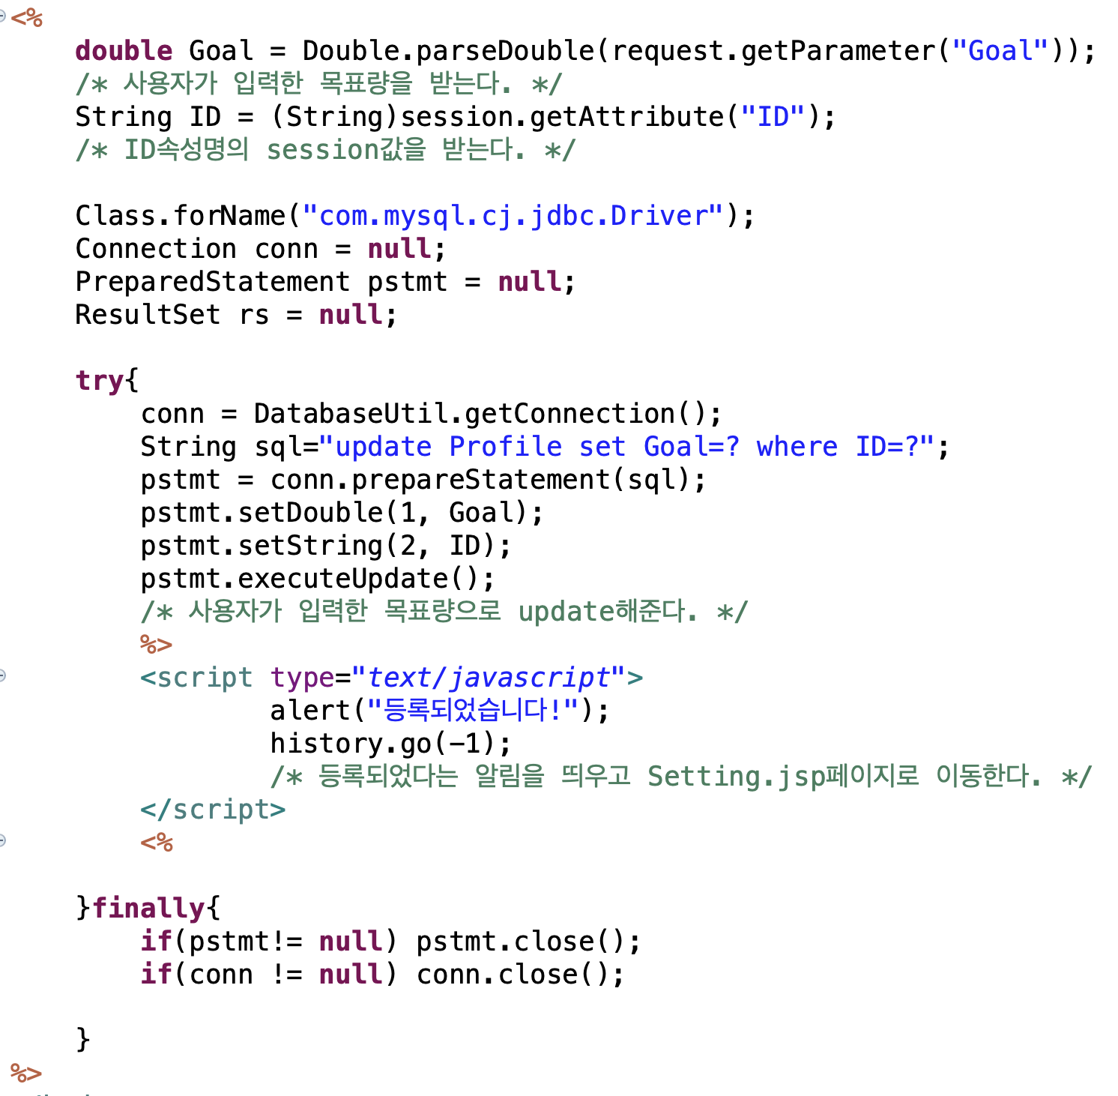
Goal.jsp

Slide 12
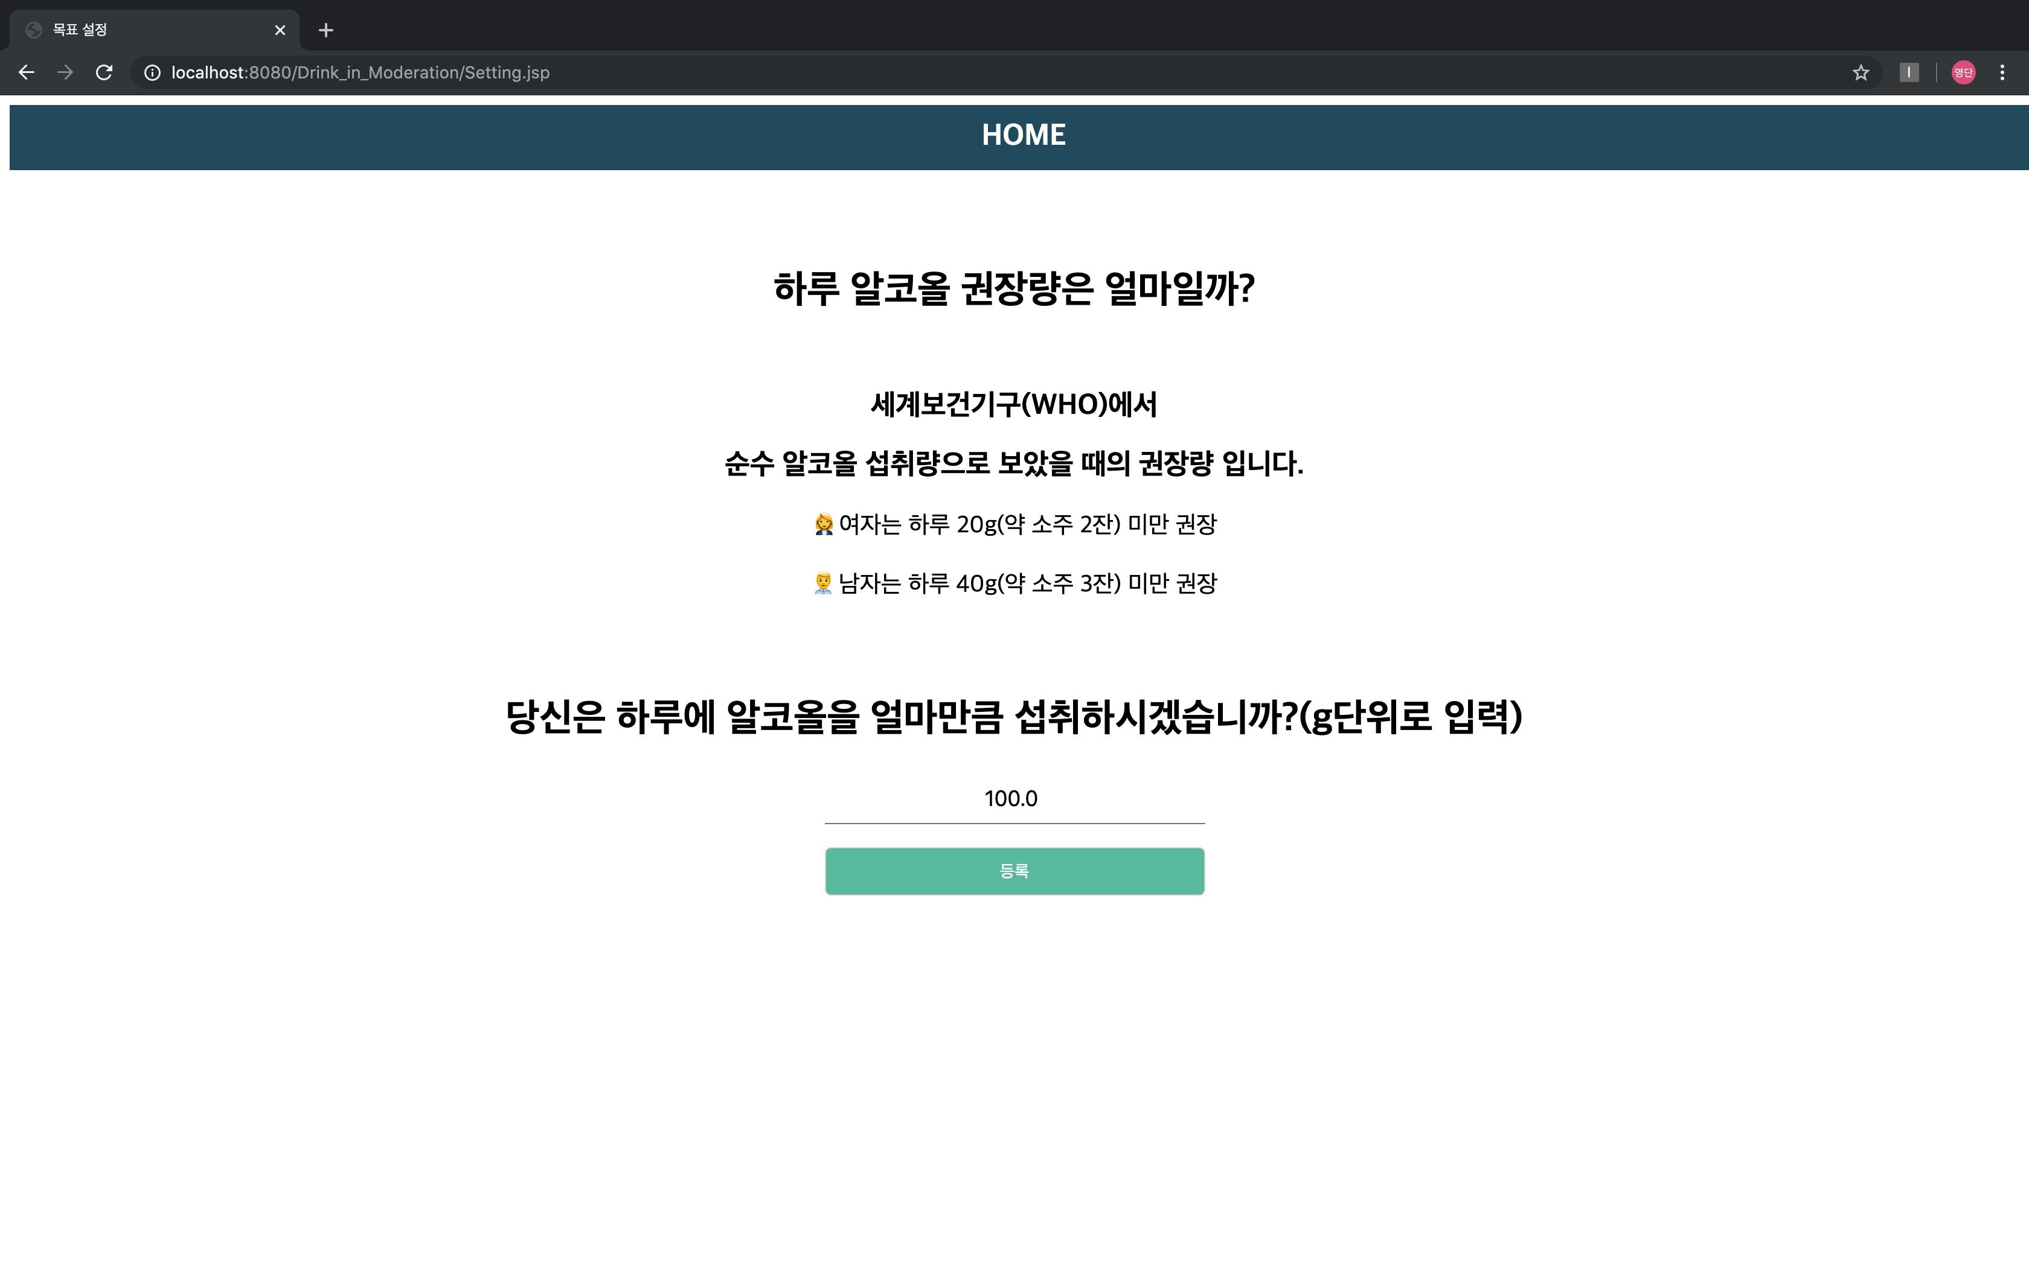
Setting.jsp

Slide 13
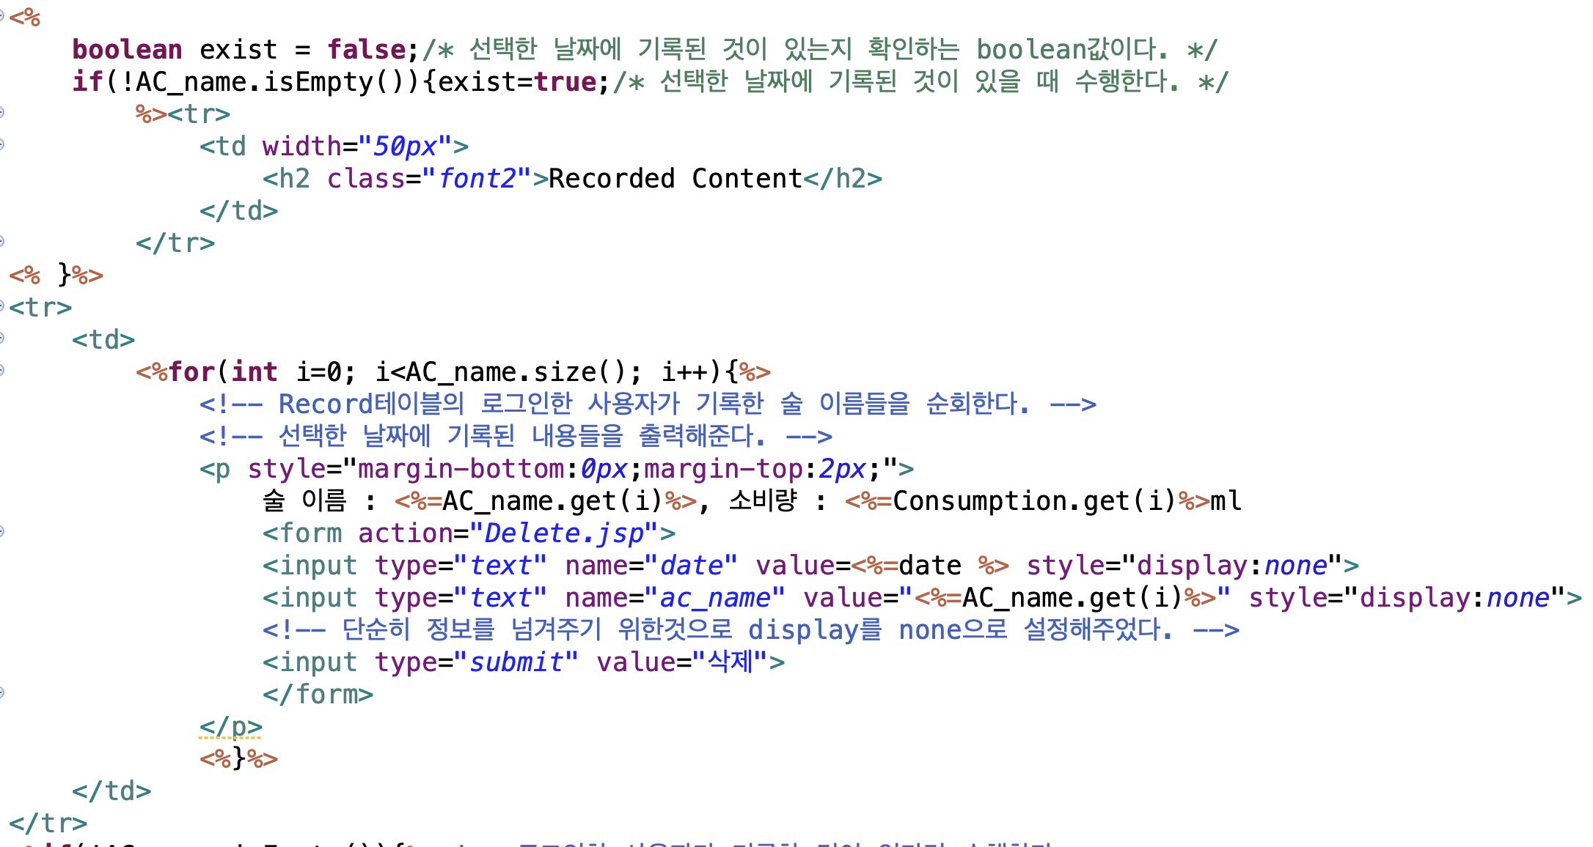
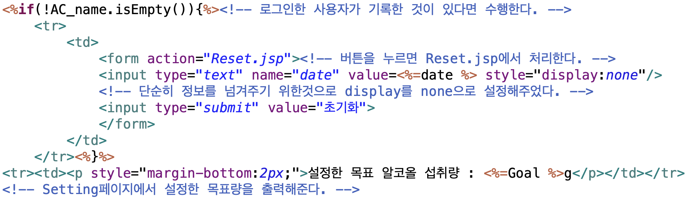
Record.jsp 수정

Slide 14
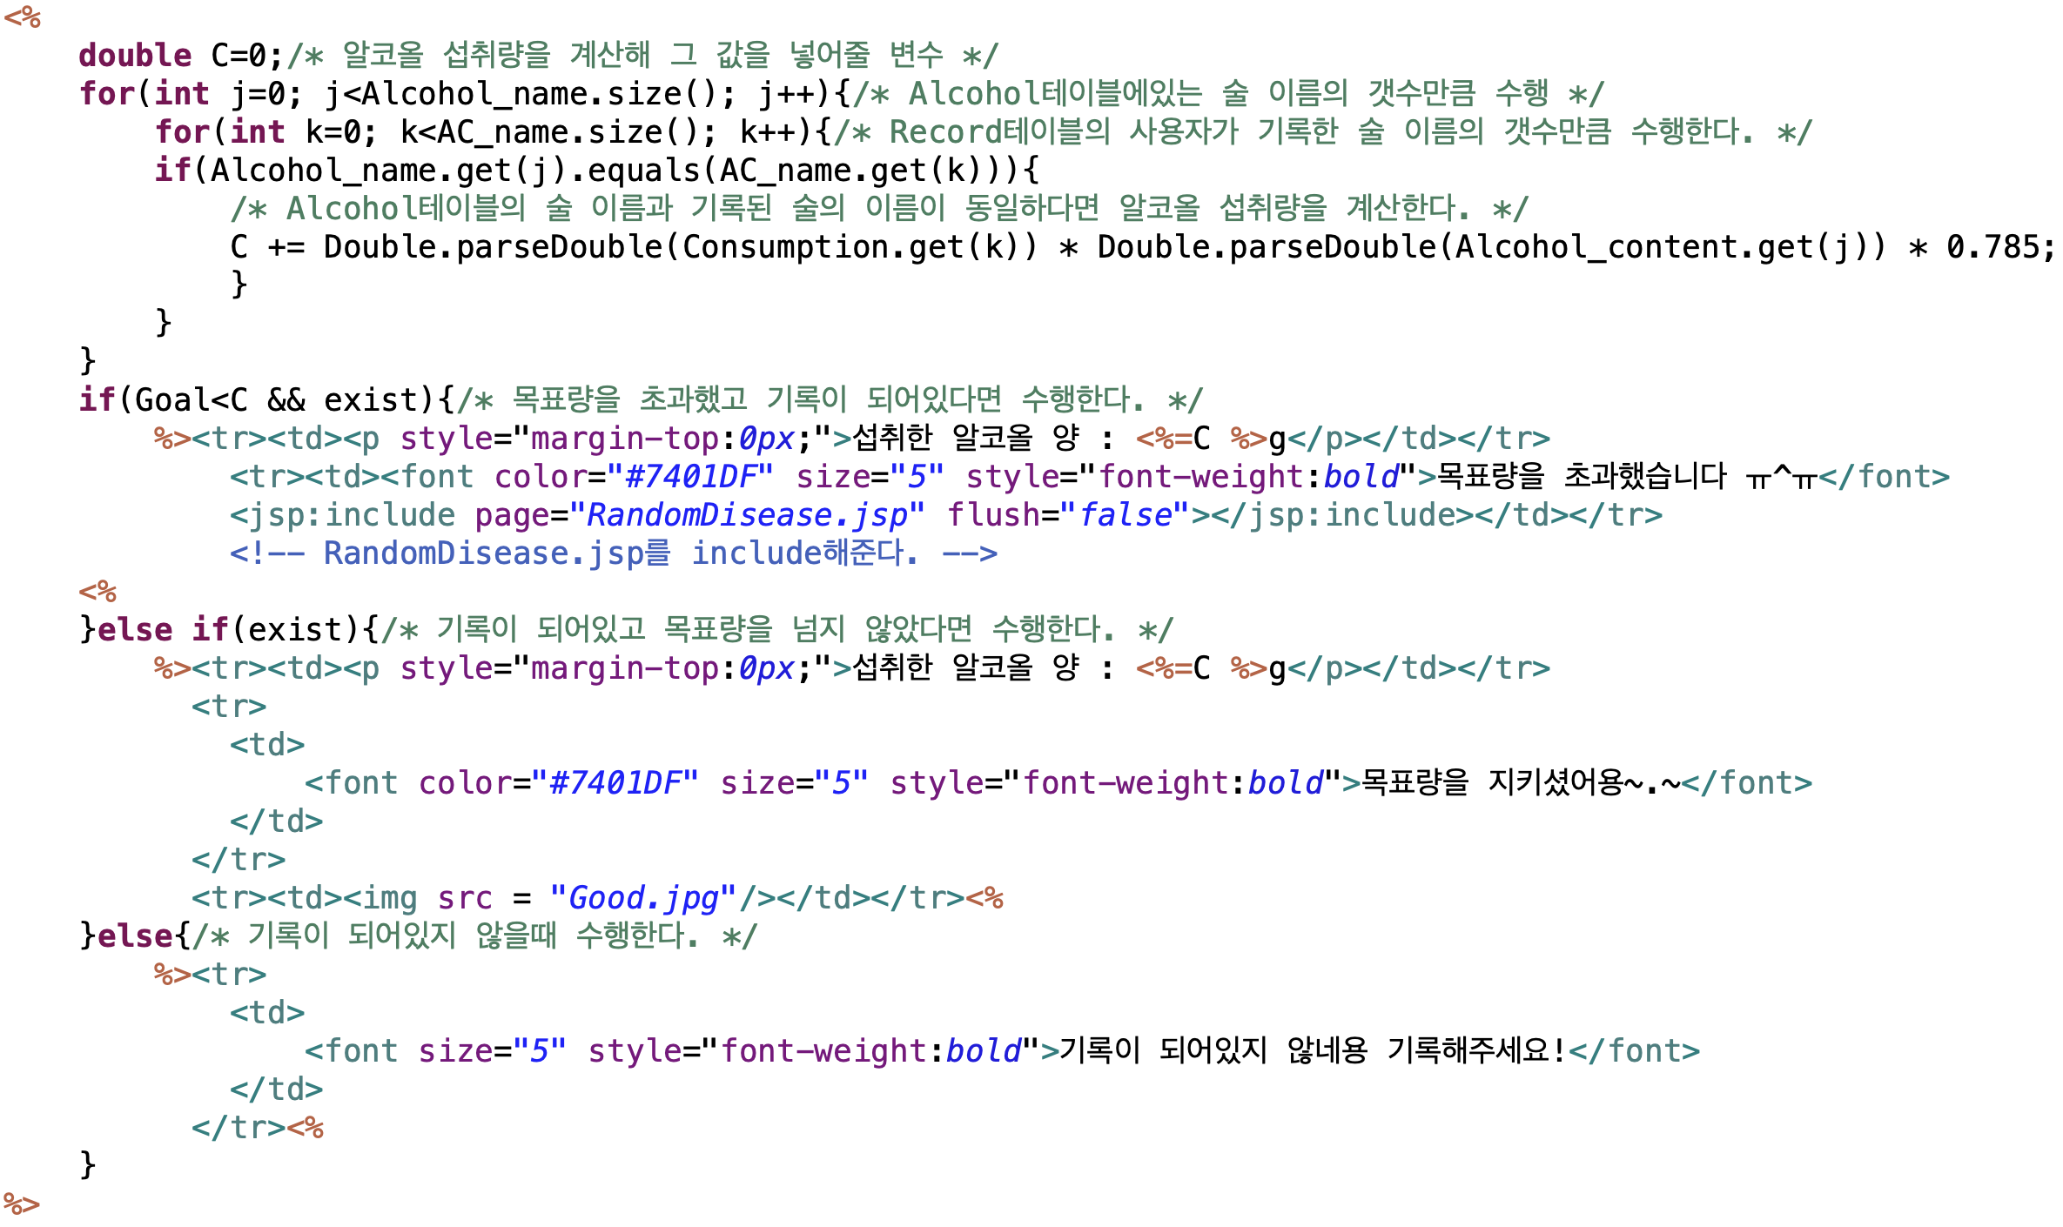
Record.jsp 수정

Slide 15
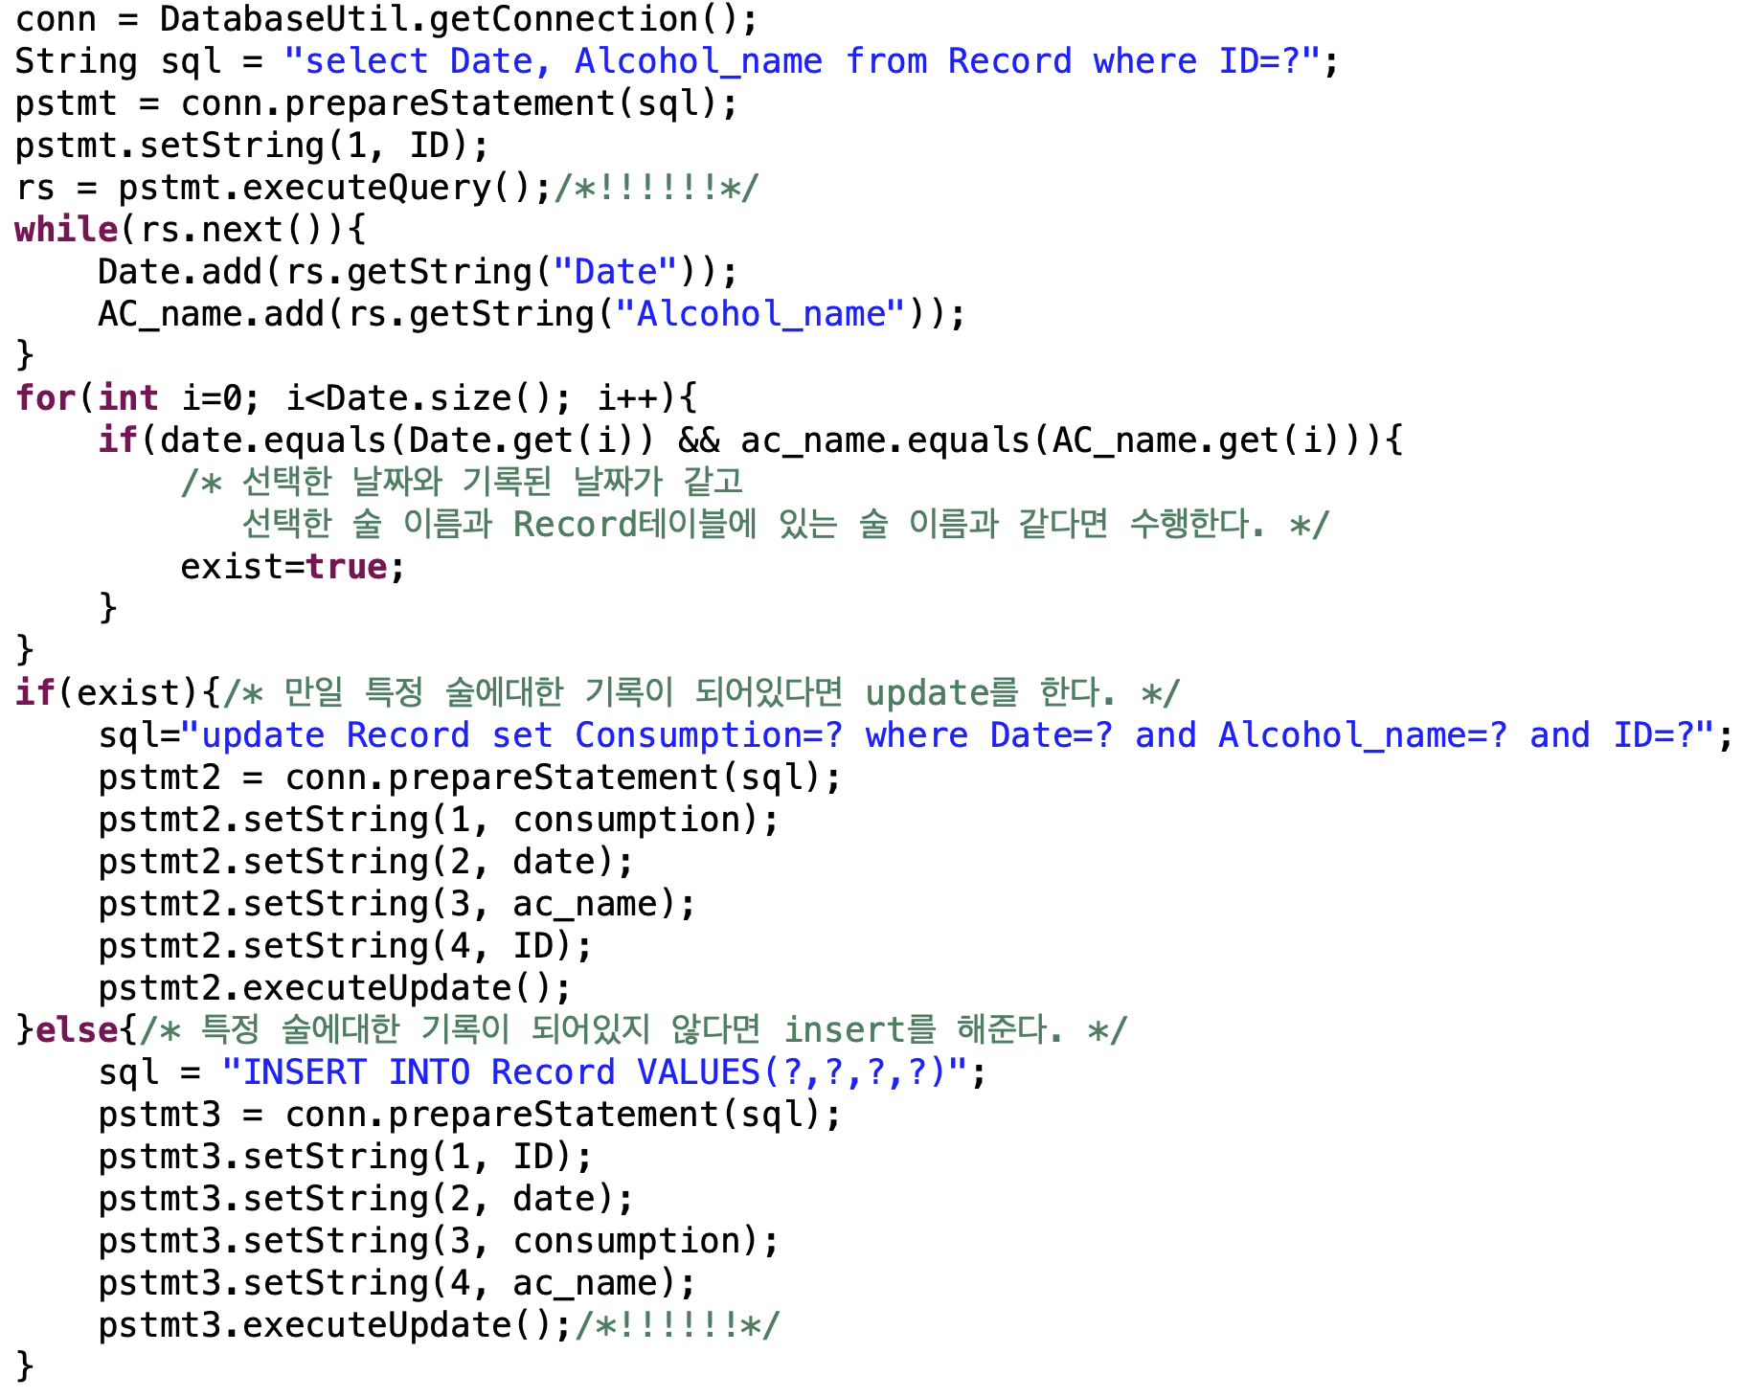
selectedAlcohol.jsp 수정

Slide 16
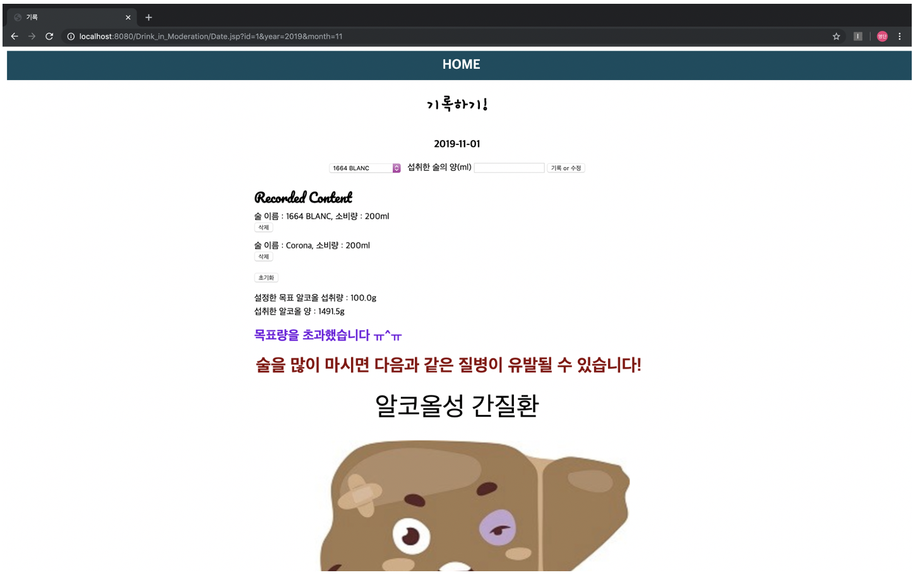
Record.jsp 수정

Slide 17
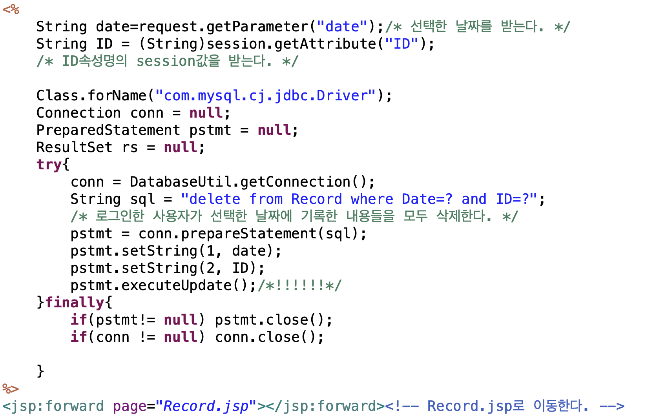
Reset.jsp

Slide 18
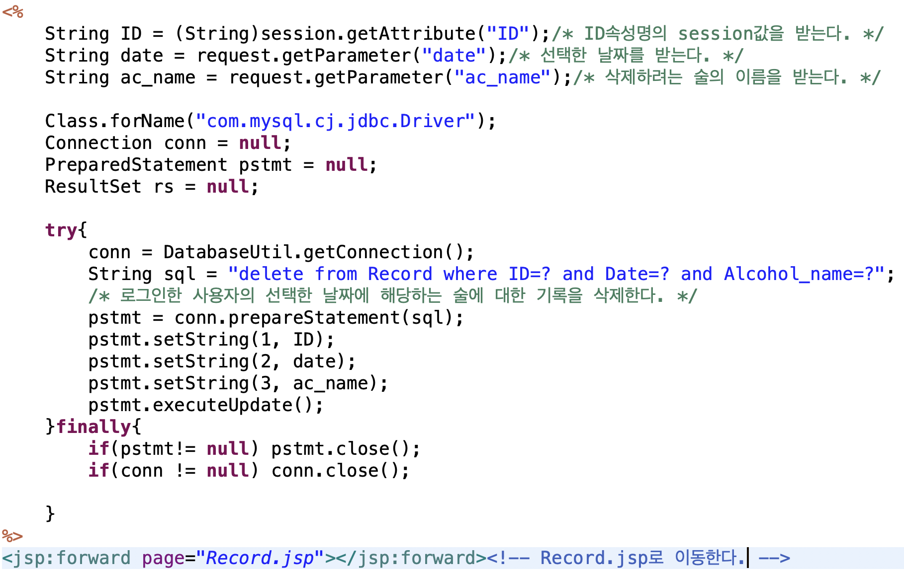
Delete.jsp

Slide 19
감사합니다!

